Slide 1
MENGGAMBAR
A R S I T E K T U R 1
DOSEN PENGAMPU:
LA PANDE JURUMAI
#Sesi 3.
8d_jr
085398493127
pande.jurumai09@gmail.com

Slide 2
Pert. 3
03
Mengenal Garis & Huruf
Mahasiswa mampu dan terampildalam membuat garis dan huruf
Peralatan Menggambar Teknik
Skala Gambar
Simbol Material Pada Gambar
UTS
1
3
5
7
Materi & Kontrak Perkuliahan
2
Mengenal Garis & Huruf
4
Notasi Ukuran & Keterangan Gambar
6
Proyeksi
8

Slide 3
?
&
Garis
Huruf
Garis adalah susunan dari beribu-ribu titik yang saling berhimpitan sehingga membentuk suatu coretan.
(Rustam Hakim, 2014:44)

Slide 4
Garis merupakan perluasan dari titik, garis adalah bagian yang merupakan jalur yang dibuat oleh gerakan titik.
(J.S. Atmadjaja dan M.S. Dewi, 1999:13)

Slide 5
Sebuah garis adalah unsur desain yang menghubungkan antara satu titik poin dengan titik poin yang lain, sehingga bisa berbentuk gambar garis lengkung (curve) atau lurus (straight)
(Rustam Hakim, 2014:44)

Slide 6
Sebuah garis adalah unsur dasar seni, mengacu pada tanda menerus yang dibuat di sebuah permukaan.
(A.A. Wicaksono dan E. Tisnawati, 2002:9)

Slide 7
Tipe Garis
4. Garis Lengkung
1. Garis V e r t i k a l
5. GARIS ZIG ZAG
2. Garis Horizontal
3. Garis Diagonal

Slide 8
Ciri-ciri Garis
Garis memiliki panjang, arah, posisi, dan tidak memiliki lebar dan tinggi.
Memiliki kedudukan dan arah.
Kedua ujungnya berupa titik (ujung dapat memiliki raut)
Batas sebuah bidang
Bentuk lurus, lengkung, bebas, dll
Kedua sisi tubuh yang memanjang bisa memiliki raut lurus, bergerigi, dll

Slide 9
Macam Bentuk Garis
Garis lurus, yaitu berupa garis vertikal, horizontal, diagonal, patah-patah, tak beraturan.
Garis lengkung, yaitu garis lengkung teratur dan tidak teratur.
Garis kombonasi bentuk lurus dan lengkung.

Slide 10
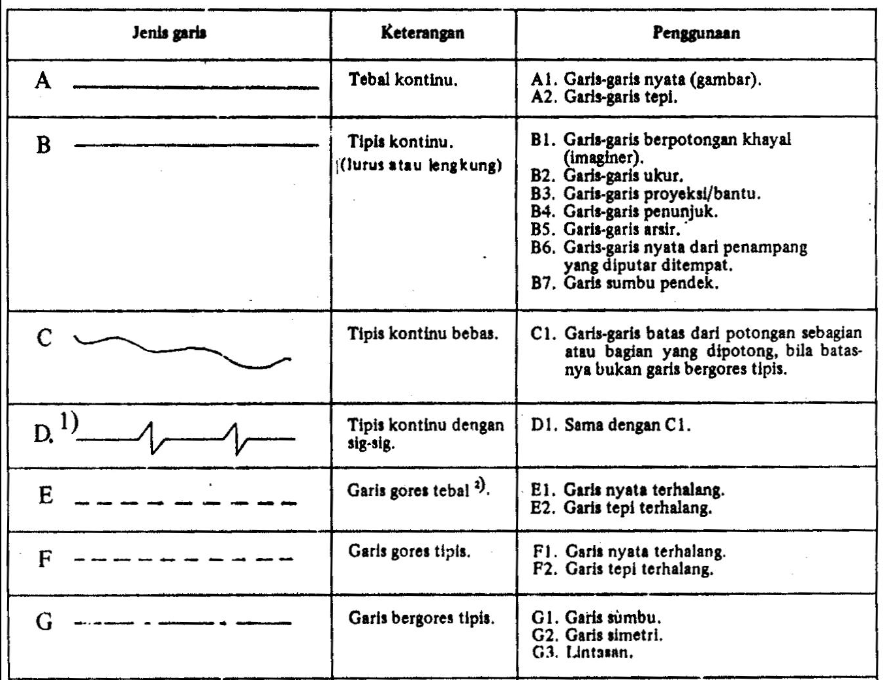
Jenis-jenis garis dan penggunaannya (ISO R. 128)
Direktoral Pendidikan Sekolah Menengah Kejuruan Kementerian Pendidikan dan Kebudayaan RI: hal. 49

Slide 11
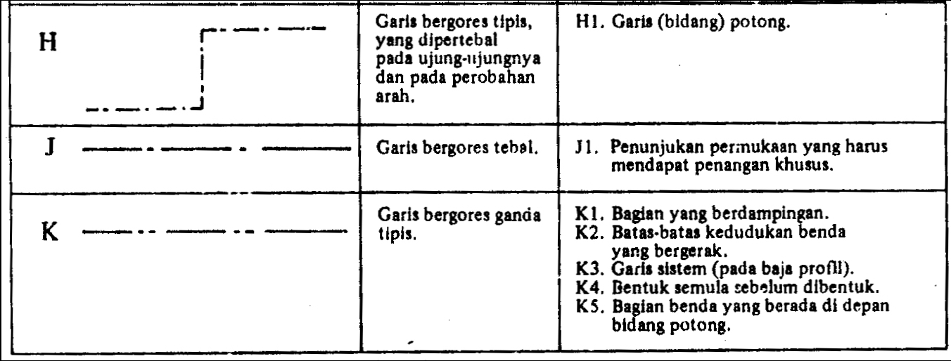
Direktoral Pendidikan Sekolah Menengah Kejuruan Kementerian Pendidikan dan Kebudayaan RI: hal. 49

Slide 12
Notes:
Garis adalah tanda yang memanjang yang menandai hubungan antara dua titik atau lebih

Slide 14
Penerapan Garis dalam gambar

Slide 16
?
&
Garis
Huruf
Huruf merupakan sebuah grafem (bentuk, goresan, atau tulisan) dari suatu sistem tulisan

Slide 17
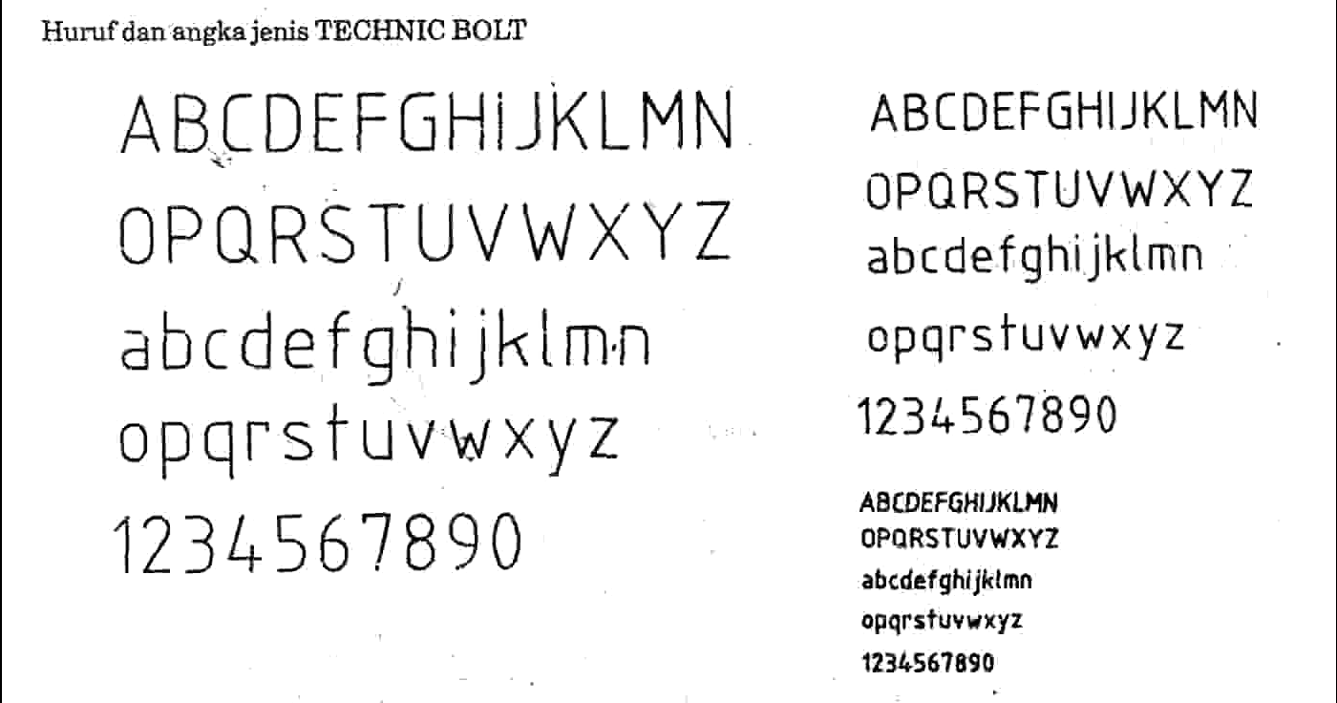
Jenis Huruf
Jenis huruf yang dapat digunakan dalam gambar teknik antara lain : ISOCT SHX tegak atau miring, Technic bolt TT dan ISOTEUR miring.

Slide 19
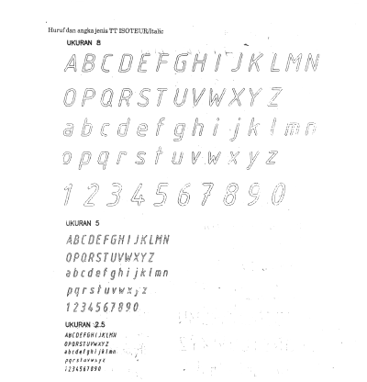

Slide 21
Bentuk Huruf
Bentuk huruf bermacam-macam, ada sekitar 5000 bentuk huruf . Ditinjau dari karakteristiknya, bentuk huruf terbagi atas 2, yaitu:
Karakter Bentuk huruf formal (jenis huruf besar dan tegak).
Karakter Bentuk huruf informal (jenis huruf kecil dan miring).

Slide 22
Contoh

Slide 23
Beberapa model tampilan HURUF dan ANGKA
A B C D E F G H I J K L M N O P Q R S T U V W X Y Z
& 1 2 3 4 5 6 7 8 9 0
1. Bentuk huruf ramping
A B C D E F G H I J K L M N O P Q R S T U V W X Y Z
& 1 2 3 4 5 6 7 8 9 0
2. Bentuk huruf melebar
A B C D E F G H I J K L M N O P Q R S T U V W X Y Z
& 1 2 3 4 5 6 7 8 9 0
3. Bentuk huruf Variasi

Slide 24
A B C D E F G H I J K L M N O P Q R S T U V W X Y Z
& 1 2 3 4 5 6 7 8 9 0
4. Bentuk huruf Normal
A B C D E F G H I J K L M N O P Q R S T U V W X Y Z
& 1 2 3 4 5 6 7 8 9 0
5. Bentuk huruf Miring
A B C D E F G H I J K L M N O P Q R S T U V W X Y Z
& 1 2 3 4 5 6 7 8 9 0
6. Bentuk huruf Latin
A B C D E F G H I J K L M N O P Q R S T U V W X Y Z
& 1 2 3 4 5 6 7 8 9 0
7. Bentuk huruf Standar

Slide 25
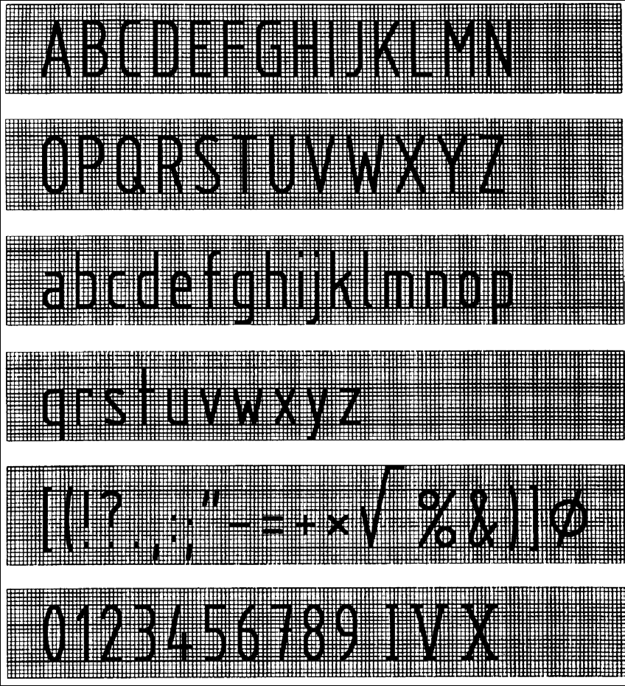
Huruf dan angka yang dipakai pada gambar teknik, yang dianjurkan oleh ISO 3098/11974 harus mudah dibaca dan dapat ditulis miring 75° atau tegak.
1) Penulisan Huruf dan Angka Tegak

Slide 26
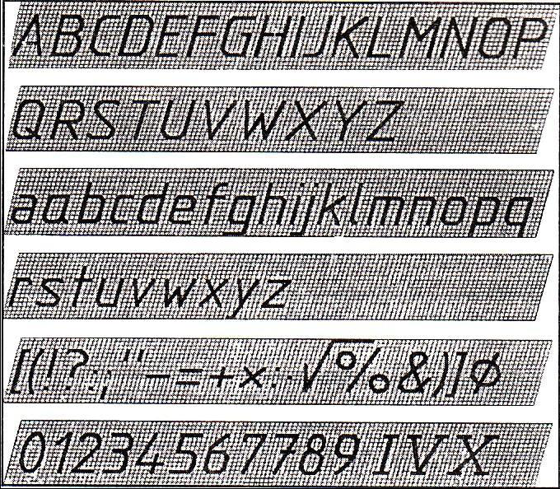
2) Penulisan Huruf dan Angka Miring (75°)

Slide 27
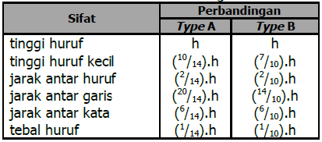
3. Ukuran Huruf Standar
Perbandingan tinggi dan lebar huruf diambil dari perbandingan ukuran kertas yang distandarkan, yaitu √2: 1.
Ketentuan – ketentuan ukuran huruf yang dianjurkan dapat dilihat perbandingan standar huruf dan angka berikut:

Slide 28
Contoh 1:
Jika huruf mempunyai tinggi h = 14 mm, berapa lebar hurufnya (x = lebar huruf)?
Jawab:
h:x = √2: 1
√2 = 1,4112135624
x. √2 = h.1
x = h: √2
x = 14: √2
= 9,899 mm
Jadi lebar hurufnya adalah 9,899 mm atau dibulatkan 10 mm.

Slide 29
Contoh 2:
Berapakah tinggi huruf kecil untuk huruf tipe A dan B bila tinggi huruf besarnya 14 mm?
Jawab:
Tinggi huruf kecil untuk tipe A adalah (10/14).h, dengan h = 14 mm, maka (10/14).14 = 10 mm.
Tinggi huruf kecil untuk tipe B adalah (7/10).h, dengan h = 14 mm, maka (7/10).14 = 9,8 mm dibulatkan 10 mm.

Slide 30
Contoh 3:
Berapakah jarak antar garis untuk huruf tipe A dan B bila tinggi huruf besarnya 14 mm?
Jawab:
Jarak antar garis untuk tipe A adalah (20/14).h, dengan h = 14 mm, maka (20/14).14 = 20 mm.
Jarak antar garis untuk tipe B adalah (14/10).h, dengan h = 14 mm, maka (14/10).14 = 19,6 mm dibulatkan 20 mm.

Slide 31
Contoh 4:
Berapakah jarak antar kata untuk huruf tipe A dan B bila tinggi huruf besarnya 14 mm?
Jawab:
Jika menggunakan huruf standar tipe A dengan tinggi 14 mm maka jarak antar katanya adalah (6/14).14 = 6 mm.
Bila menggunakan tipe B dengan tinggi huruf 14 mm maka jarak antar katanya adalah (6/10).14 = 8,4 mm.

Slide 32
Contoh 5:
Berapakah tebal huruf untuk tipe A dan Bila tinggi huruf yang digunakan tingginya 7 mm?
Jawab:
Jika kita menggunakan tinggi huruf h = 7 mm, maka:
Untuk huruf tipe A, tebal hurufnya adalah (1/14) x 7 = 0,5 mm.
Untuk huruf tipe B, tebal hurufnya adalah (1/10) x 7 = 0,7 mm.

Slide 33
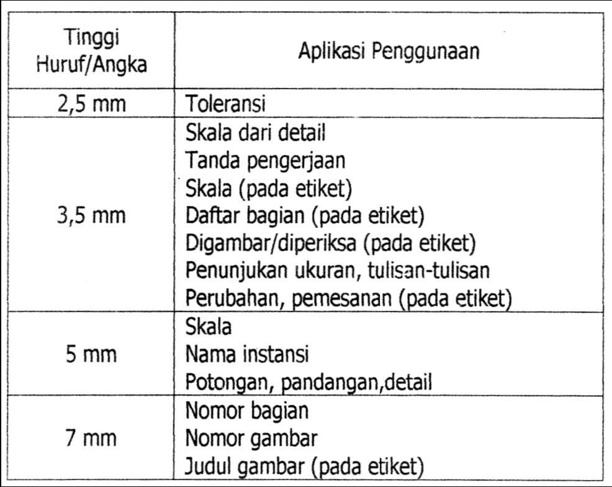
Penerapan Huruf dan Angka Standar

Slide 35
Huruf dan angka diperlukan dalam lembar gambar karena tidak semua lembar gambar garus diisi dengan gambar grafik. Ada beberapa bagian yang harus ditulis dengan huruf dan angka.

Slide 36
Penampilan
Penampilan huruf dan angka sangat tergantung dari:
Bentuk huruf atau angka.
Ukuran huruf atau angka.
Tebal tipis huruf atau angka.
Tata letak huruf atau angka.
Gaya huruf atau angka.

Slide 37
Misalnya, sebagai contoh:

Slide 38
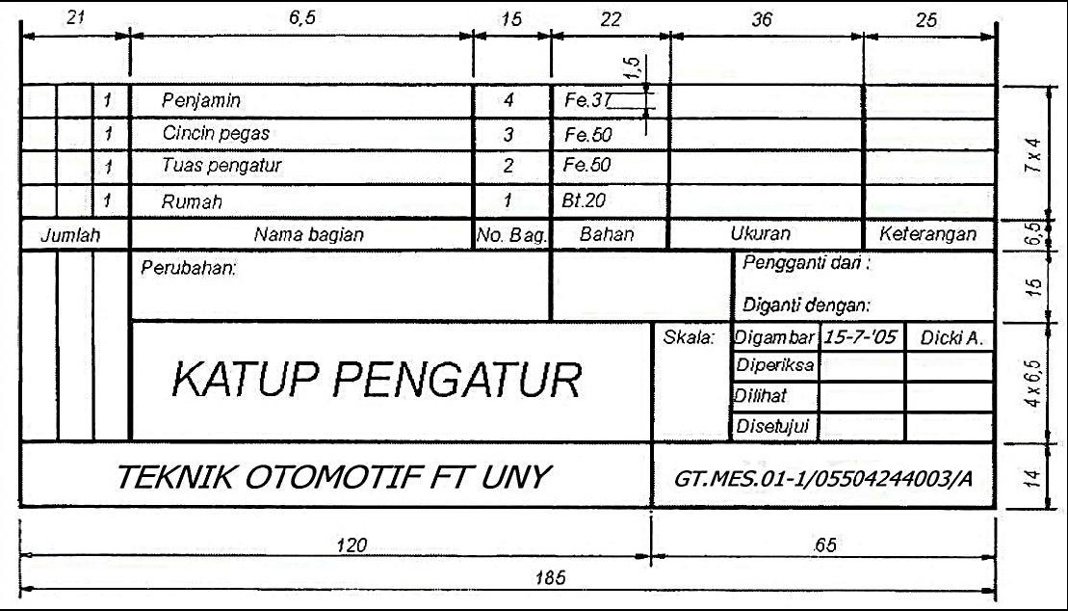
Contoh etiket beserta ukurannya

Slide 39
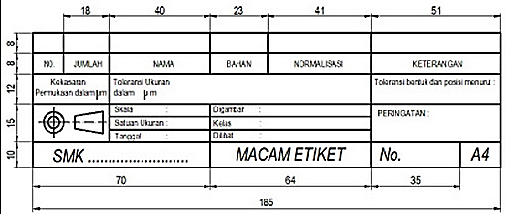
Kepala gambar (etiket)

Slide 40
Home work
Membuat Garis,
Huruf dan Angka
SESUAI YANG DISTANDARKAN
Sebelum Perkuliahan
Kls A ( Oktober 2023)
Kls B ( Oktober 2023)

Slide 41
“Merencanakanlah dengan bagus. Kalau tidak bagus, janganlah merancang.” (Aborigin)

Slide 42
A.A. Wicaksono dan E. Tisnawati (2002). Teori Interior. Griya Kreasi
Direktoral Pendidikan Sekolah Menengah Kejuruan Kementerian Pendidikan dan Kebudayaan RI. Buku Teks Bahan Ajar Sisiwa: Gambar Teknik
Grant W. Reid Asla (2001). Grafik Lansekap: Dari Sketsa Konsep Sampai ke Arsiran Penyajian Akhir. Erlangga.
J.S. Atmadjaja dan M.S. Dewi (1999). Seri Diklat Kuliah: Estetika Bentuk. Gunadharma
Rustam Hakim (2014). Komponen Perancangan Arsitektur Lansekap: Prinsip – Unsur dan Aplikasi Desain. Bumi Aksara
.
Daftar Pustaka

Slide 43
WASSALAM’ALAIKUM WARAHMATULLAHI WABAROKATUH
Notes:
You can safely remove this slide. This slide design was provided by SlideModel.com – You can download more templates, shapes and elements for PowerPoint from http://slidemodel.com

